Slide 1
Etapa 8: Cuidados Paliativos na APS e na AAE Oficina Tutorial 8.1 AAE
ORIENTAÇÕES:
Fonte de título: calibri (Light Títulos) 40 - branco
Alinhada à direita
Não reposicionar
Não inserir imagens

Slide 2
Cheguei!
Sou a Zezé e estou aqui para apoiar vocês!
Para nossa maior integração, vou compartilhar quatro fatos sobre mim:
Todo mundo acha que Zezé é meu apelido, mas não é, viu? É meu nome! Zezé e com muito orgulho!
Tem a ver com, digamos, minha criação. Eu não sou um desenho e nem um holograma tá? Eu sou toda feita em 3D!
Sou uma profissional virtual e estou aqui pra apoiar na produção de sentido entre conceitos e atividades apresentadas com a realidade do seu contexto de trabalho.
É possível me encontrar no conteúdo EaD,
nos materiais de apoio e até mesmo no e-Planifica, nossa plataforma virtual.

Slide 4
Material de Apoio – Parte I
ORIENTAÇÕES:
Fonte de título: calibri (Light Títulos) 40 - branco
Alinhada à direita
Não reposicionar
Não inserir imagens

Slide 5
Cuidados Paliativos e os macroprocessos da AAE

Slide 6
Definição de Cuidados Paliativos
Cuidado holístico ativo voltado ao indivíduo com sério sofrimento atrelado a uma condição de saúde grave, em qualquer fase do ciclo de vida, especialmente próximo na fase final de vida. Ele visa melhor qualidade de vida para o paciente, seus familiares e cuidadores (IAHPC,2019).

Slide 7
Cuidados Paliativos e os Macroprocessos da AAE
ASSISTENCIAL
EDUCACIONAL
SUPERVISIONAL
Manejo da condição de saúde​ baseado nas melhores evidências
Estabilidade clínica​ e redução da morbimortalidade
Redução e manejo da carga global de sintomas
AAE

Slide 8
Cuidados Paliativos e os Macroprocessos da AAE
Macroprocesso Educacional
Acolhimento coletivo em todos os turnos de atenção contínua | Sala de espera
Discussão de casos clínicos | Reunião de equipe com foco assistencial
Capacitação internas e externas para os profissionais | Retaguarda técnico-assistencial
Reuniões para alinhamento Capacitações teórico-práticas Prática de habilidades na APS e no ambulatório Atendimento compartilhado presencial nas APS Atendimento compartilhado à distância Discussão de casos clínicos Segunda opinião presencial ou por diferentes canais pactuados
ASSISTENCIAL
EDUCACIONAL
SUPERVISIONAL
AAE

Slide 9
Cuidados Paliativos e os Macroprocessos da AAE
ASSISTENCIAL
EDUCACIONAL
SUPERVISIONAL
Macroprocesso Supervisional
Visitas técnicas | Monitoramento cruzado
Pesquisa de satisfação dos usuários | Supervisão indireta:
Gestão de caso Monitoramento de indicadores clínicos Monitoramento das oportunidades de melhoria e intervenções feitas junto às equipes da APS e outros pontos da RAS Monitoramento de indicadores clínicos das subpopulações alvo captadas e estratificadas por município Pesquisa de satisfação das equipes da APS
AAE

Slide 10
Material de Apoio - Parte II
ORIENTAÇÕES:
Fonte de título: calibri (Light Títulos) 40 - branco
Alinhada à direita
Não reposicionar
Não inserir imagens

Slide 11
Ferramentas de elegibilidade para Cuidados Paliativos e a AAE

Slide 12
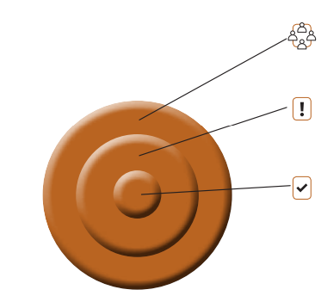
A demanda da população por ações de cuidados paliativos
População geral: Sensibilização e educação em saúde sobre cuidados paliativos
Pessoas com fatores de risco ou condição de saúde estabelecida: oportunidade de abordagem paliativa durante a rotina de cuidado
Pessoas com elegibilidade para abordagem paliativa completa: cuidados paliativos integrados ao plano de cuidados

Slide 13
Elegibilidade para Abordagem Paliativa Completa
Rastreamento
Elegibilidade Simplificada para Cuidados Paliativos
Definir Elegibilidade
SPICT-BR
Priorização
Pergunta Surpresa

Slide 14
Elegibilidade Simplificada para Cuidados Paliativos ​
Internações não programadas. ​
Funcionalidade reduzida (pessoa passa na cama ou na cadeira mais de 50% do dia) ​
Dependência para cuidados pessoais por problemas físicos e/ou de saúde mental ​
Sintomas persistentes ​
Paciente ou familiar solicitam foco na qualidade de vida ​
Alguma condição clínica avançada: Câncer; Demência; Doença neurológica; Doença cardiovascular; Doença Pulmonar; Doença renal; Doença hepática ​
Pergunta surpresa: Você ficaria surpreso se este paciente morresse ao longo do próximo ano? ​ (Se a resposta do profissional for “não me surpreenderia”, corresponde a pergunta surpresa positiva) ​
Fonte: Adaptado de MASS et al, 2013; HIGHET et al, 2013; UNIVERSITY OF EDINBURGH, 2022.

Slide 15
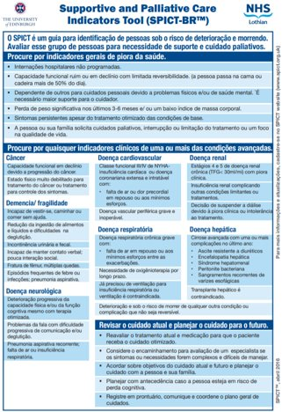
Fonte: https://www.spict.org.uk/the-spict/spict-br/

Slide 16
ORIENTAÇÕES:
Não reposicionar o texto do link
Não inserir imagens
Não inserir texto
Não inserir mensagens de agradecimento
Slide padrão de finalização

